Slide 1
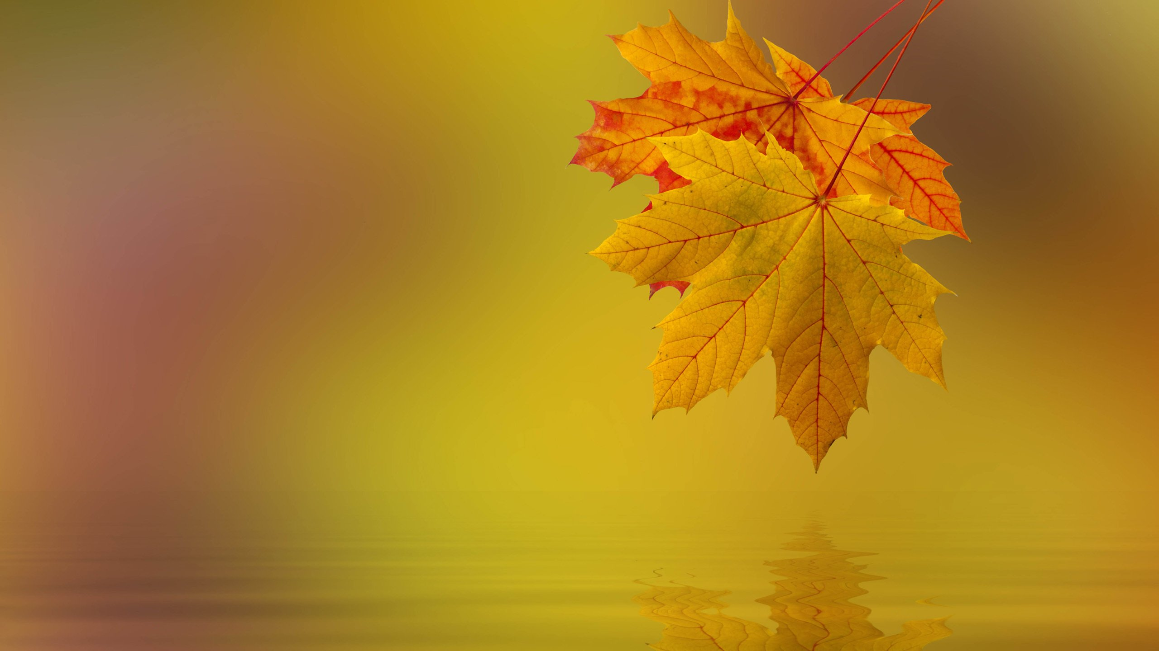
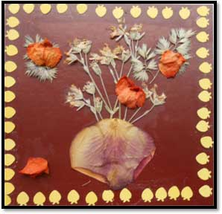
ФЛОРИСТИКА КАК СРЕДСТВО РАЗВИТИЯ ТВОРЧЕСКИХ СПОСОБНОСТЕЙ ДОШКОЛЬНИКОВ
Подготовила:
воспитатель МАДОУ
«Детский сад №8»
Корнилова Т. Е.

Slide 2
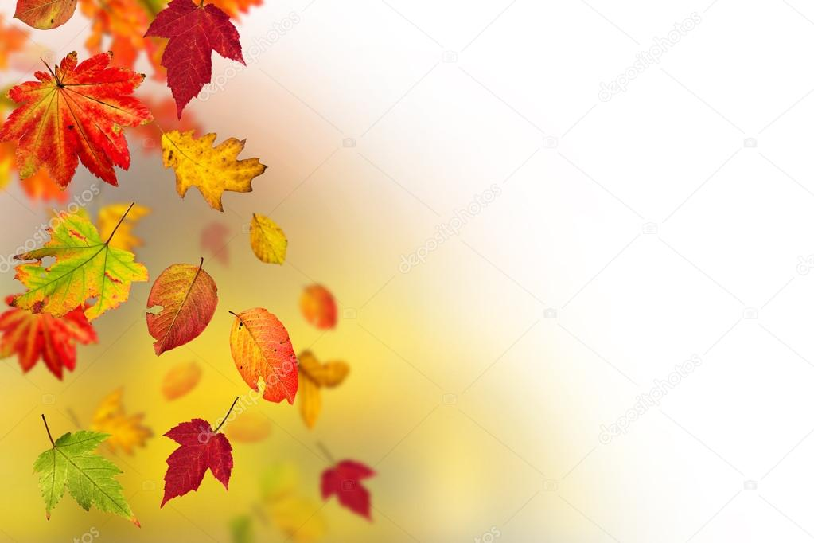
ФЛОРИСТИКА
происходит от имени древнегреческой богини плодородия, весны и цветов Флоры и в широком смысле понимания обозначает создание композиций из любых растений (живых, сухих, плоских и объемных).

Slide 3
ФЛОРИСТИКА СПОСОБСТВУЕТ:
закреплению знаний об окружающем мире природы, экспериментированию, формированию ориентировке на листе бумаги, развитию образного мышления.
Развитию навыков изобразительной деятельности, становлению эстетического отношения к окружающему.
Развитию речи - речь, как известно, на «кончике пальцев»
Развитию крупной и мелкой моторики рук.
Формированию позитивных установок к общению, творчеству, усвоению моральных и нравственных ценностей.

Slide 4
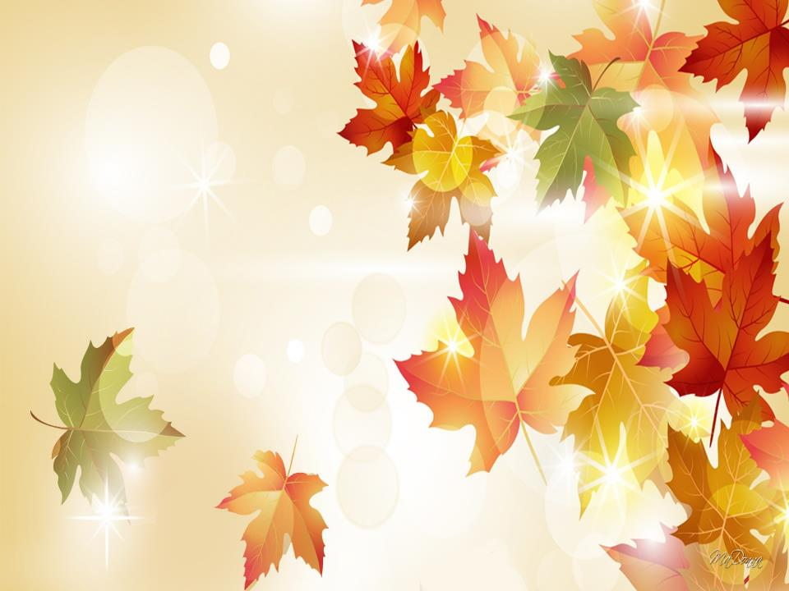
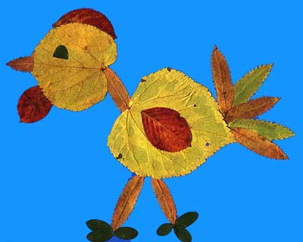
Условно всю работу по флористике можно разделить на три части:
-вводную,
-основную,
- заключительную.

Slide 5
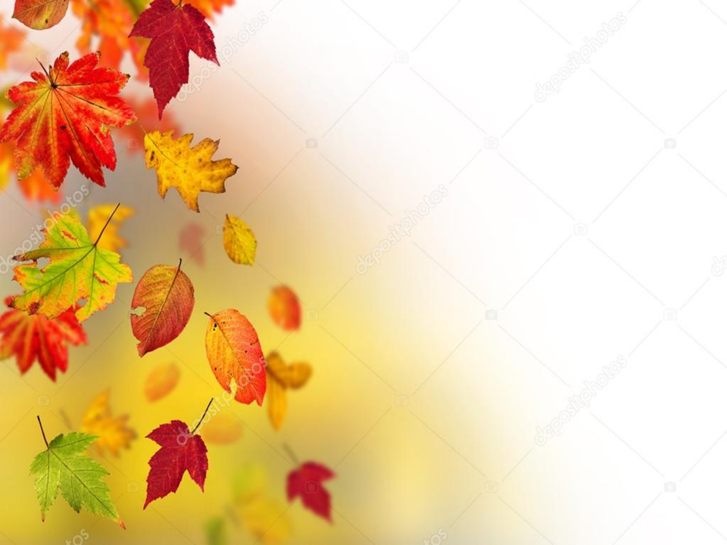
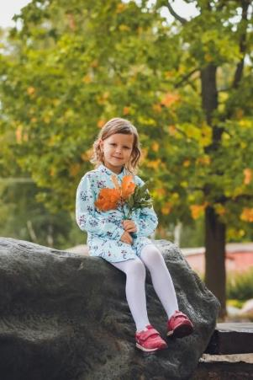
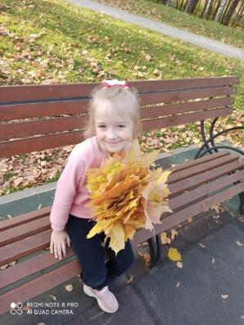
ВВОДНАЯ ЧАСТЬ

Slide 6
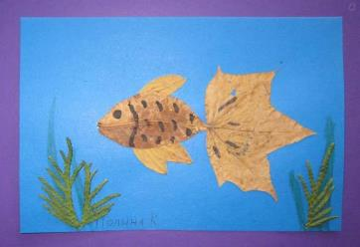
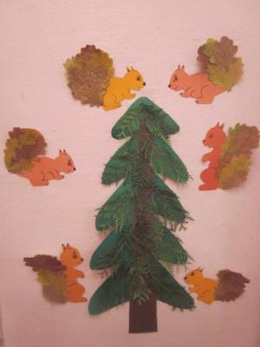
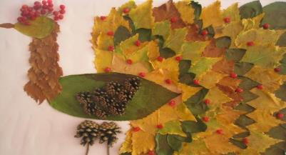
ПРАКТИЧЕСКАЯ ЧАСТЬ

Slide 7
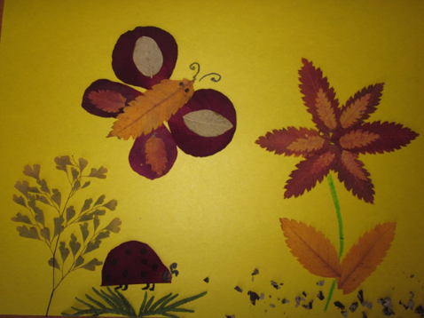
ПРИЁМЫ РАБОТЫ С ЛИСТЬЯМИ
- приклеивание,
- вырезание сложных форм,
- изготовление крошки;
- обрыв листа.

Slide 8
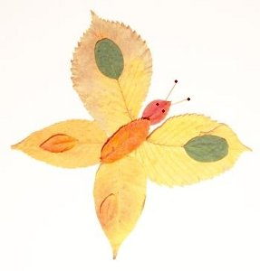
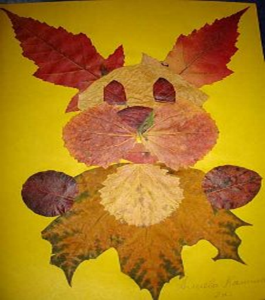
ОСЕВАЯ СИММЕТРИЯ

Slide 9
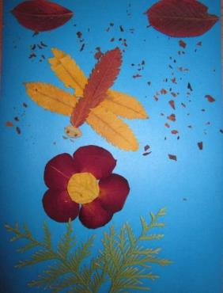
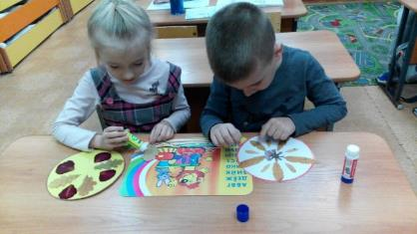
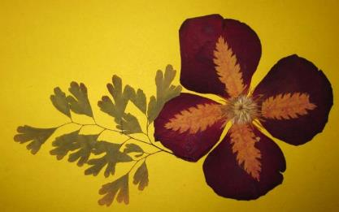
КРУГОВАЯ СИММЕТРИЯ

Slide 10
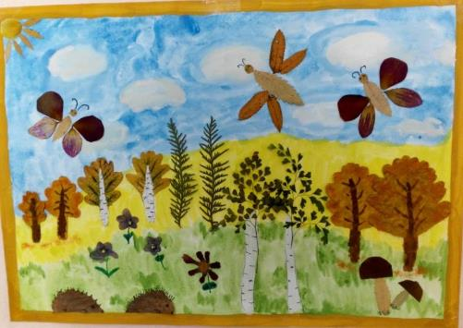
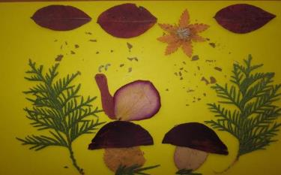
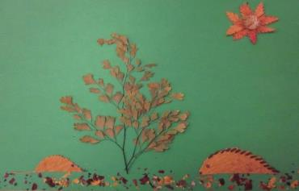
ЗАКЛЮЧИТЕЛЬНАЯ ЧАСТЬ

Slide 11
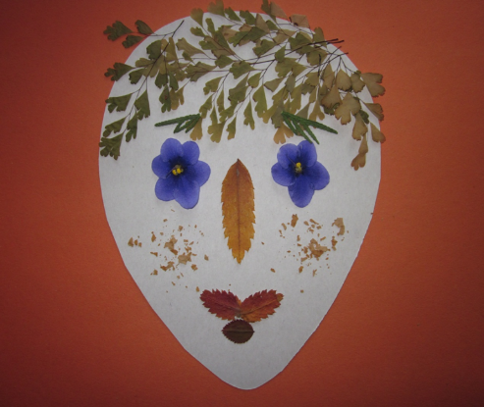
ПОРТРЕТ

